Slide 1


CHÀO MỪNG CÁC EM ĐẾN VỚI LỚP HỌC NGÀY HÔM NAY

Slide 2
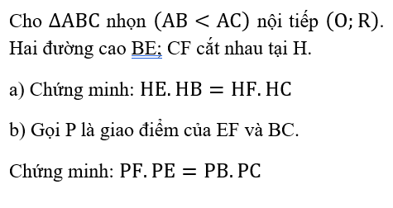
NHIỆM VỤ HỌC TẬP
Nhiệm vụ 1
Nhiệm vụ 2
Ôn lại các cách chứng minh đẳng thức

Slide 3



Slide 4

TRÒ CHƠI “ CHINH PHỤC ĐẲNG THỨC HÌNH HỌC”
- Trò chơi gồm 4 câu hỏi về các cách chứng minh đẳng thức hình học.
- Thời gian đưa ra phương án trả lời ở mỗi câu hỏi là 20 giây.
- Kết thúc 4 câu hỏi, bạn chơi nào trả lời nhanh nhất và chính xác nhất là đội thắng cuộc.

Slide 5
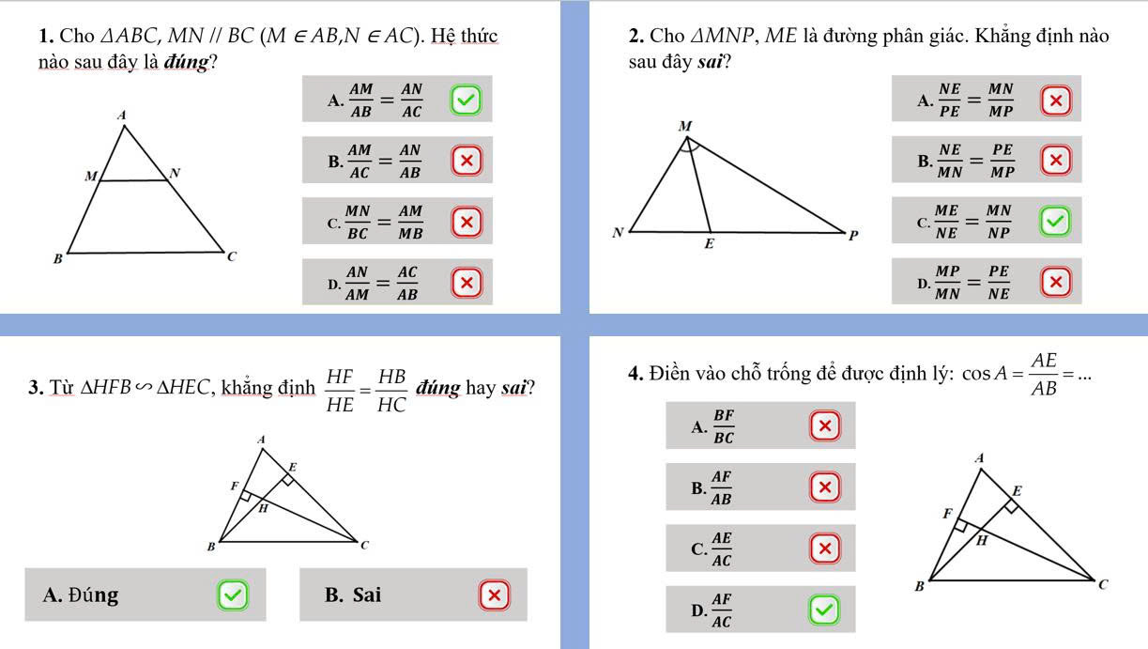

Slide 6
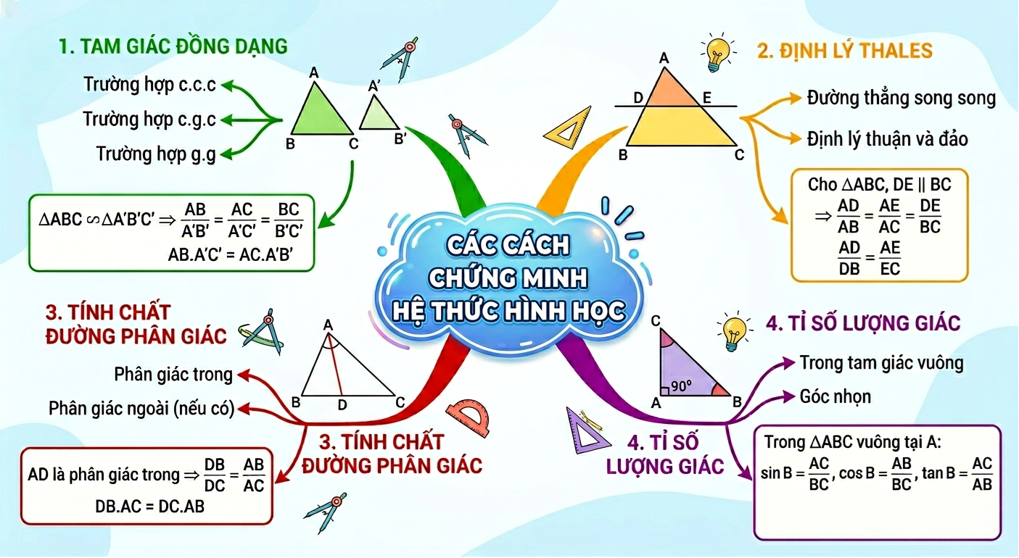

Slide 7
CHUYÊN ĐỀ ÔN THI VÀO LỚP 10
Môn Toán
Chủ đề: RÈN KỸ NĂNG
CHỨNG MINH ĐẲNG THỨC
HÌNH HỌC TRONG ĐỀ THI VÀO LỚP 10

Slide 8
NHIỆM VỤ HỌC TẬP
Nhiệm vụ 1
Nhiệm vụ 2
Ôn lại các cách chứng minh đẳng thức

Slide 9
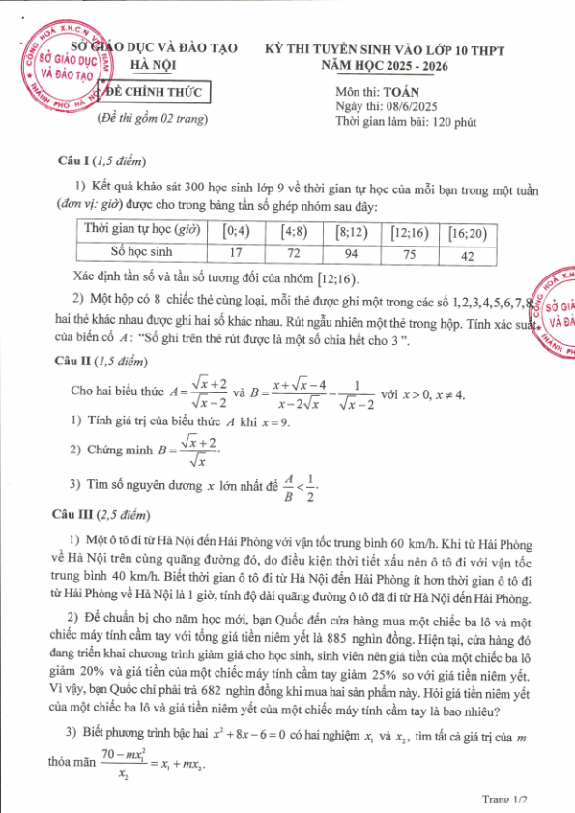
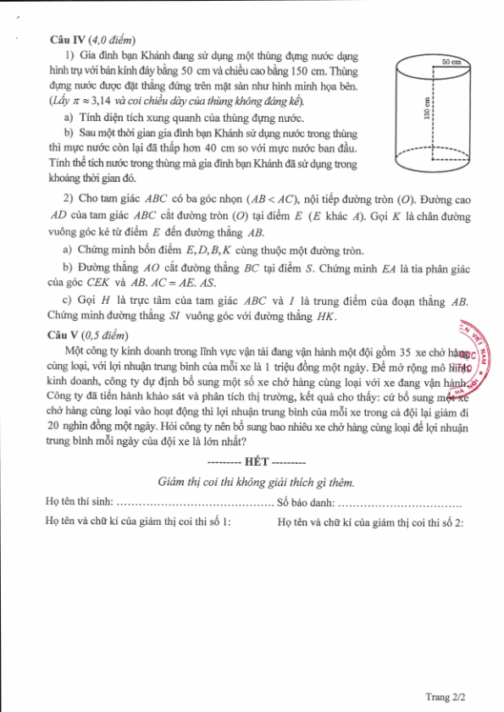

Slide 10
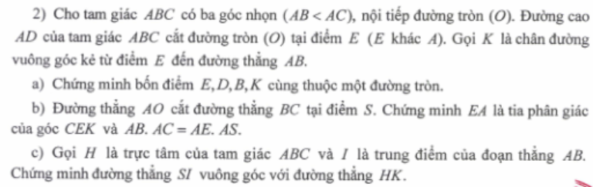

Slide 11
Bài 1. Cho ABC nhọn (AB < AC) nội tiếp đường tròn (O;R). Hai đường cao BE và CF cắt nhau tại H (E thuộc AC; F thuộc AB).
a) Chứng minh: HE . HB = HF . HC
b) Gọi P là giao điểm của EF và BC.
Chứng minh PF . PE = PB . PC
c) Gọi D là giao điểm của AH và BC.
Chứng minh BH . BE = BD . BC
Mở rộng: Chứng minh BH . BE + CH . CF = ${BC}^{2}$

Slide 12
d) Chứng minh:
Bài tập tương tự:
1)
2)
3) Cho BC cố định. Chứng minh rằng: EF có độ dài không đổi khi điểm A chuyển động trên cung lớn BC sao cho ∆ABC nhọn

Slide 13
e) Chứng minh: =2R
Kẻ đường kính AK
K

Slide 14
HƯỚNG DẪN VỀ NHÀ
Xem lại các đẳng thức được suy ra từ mô hình bài toán có 3 đường cao nội tiếp đường tròn.
Hoàn thành các bài tập trong phiếu bài tập.
Tìm và chứng minh các hệ thức tương tự

Slide 15




CHÚC CÁC EM ÔN TẬP TỐT,
TỰ TIN BƯỚC VÀO KÌ THI THPT!

Slide 16
Bài 1. Cho ABC nhọn (AB < AC) nội tiếp đường tròn (O). Hai đường cao BE và CF cắt nhau tại H.
a) Chứng minh: HE . HB = HF . HC
b) Gọi P là giao điểm của EF và BC. Chứng minh PF . PE = PB . PC

Slide 17
Bài 1. Cho ABC nhọn (AB < AC) nội tiếp đường tròn (O;R). Hai đường cao BE và CF cắt nhau tại H (E thuộc AC; F thuộc AB).
a) Chứng minh: HE . HB = HF . HC
b) Gọi P là giao điểm của EF và BC.
Chứng minh PF . PE = PB . PC
c) Gọi D là giao điểm của AH và BC.
Chứng minh BH . BE = BD . BC
Mở rộng: Chứng minh BH . BE + CH . CF = ${BC}^{2}$

